Slide 1
목재건조 와 가구
5조원 (08학번)
김정중 채수인 이선규 박상현

Slide 2
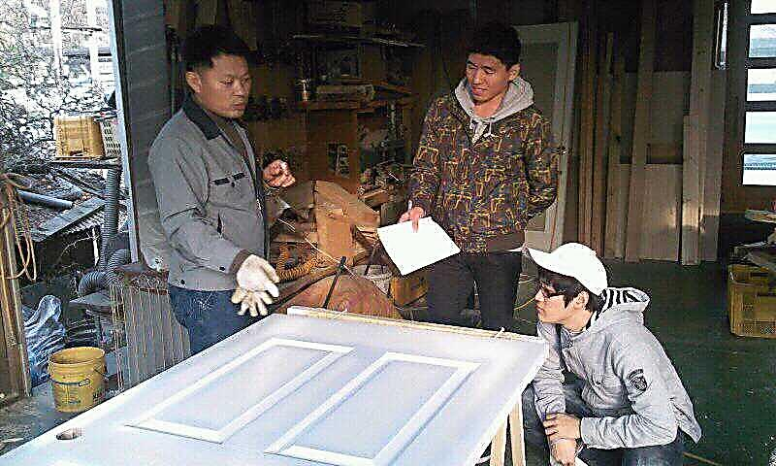
서론
과거 목재 가구는 통나무(원목)를 가공하여 만든 것을 아주 흔히 볼 수 있다.
그러나 현재의 가구 제품중 고급품을
제외하면 원목가구를 보기 힘들다.
왜?원목가구를 흔히 볼 수 없는 것일까?

Slide 3
목차
가구의 의미
전통 목재가구
천연건조
목재와 건조결함
현대 목재가구
인공건조
총정리
이론vs현실

Slide 4
가구의 의미
가구는 매우 다양한 조형 예술품의 하나
과거에는 주로 권력, 부유, 과시를 위한
상징적 의미의 수단
오늘날은 편의성, 안락성, 효율성 위주의 가구

Slide 5
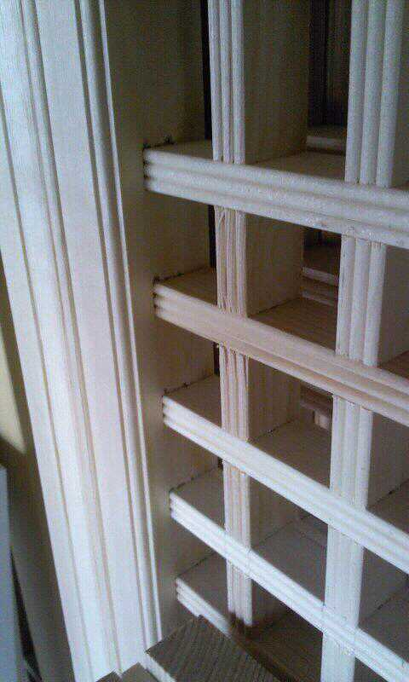
전통 목재가구
실용중심으로 상징적인 의미로 제작
탄력이 풍부하고 내습성이 강하고 향기가 있는 소나무를 가장 보편적으로 사용
못을 사용하지 않고 판재, 골재 이음새로 구조를 이룸

Slide 6
전통가구의 장단점
장점 | 단점
수작업으로 마무리가 깔 끔 나무의 수축 팽창 방지, 수명 연장 재질에서 오는 자연적인 멋이 있음 | 기능적 의미보다 상징적 의미에 중점 비효율적(모두 수작업) 대량 생산 불가능 원목가구는 계절의 변화에 따라서 수축과 팽윤이 많음

Slide 7
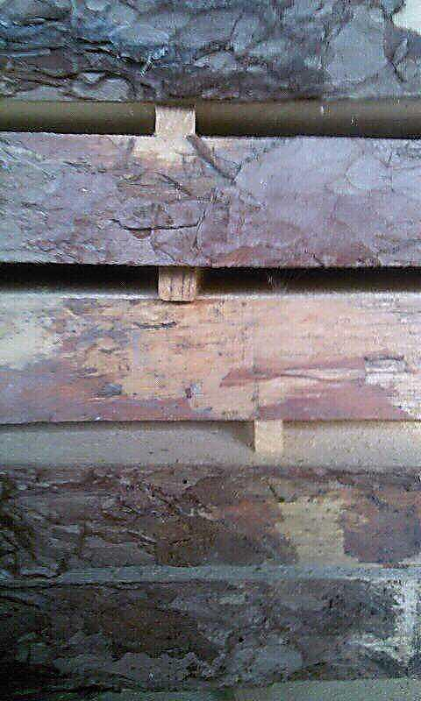
천연건조
실외에 건조장을 만들어 자연 대기상태에서
생재나 기타 목제품을 건조하는 것
Notes:
천연건조효율 : 건조에 소요되는 노력, 시간, 자본에 있어 최소비용으로 생재를 기건함수율 수준까지 건조하는 과정의 효력을 말한다.

Slide 8
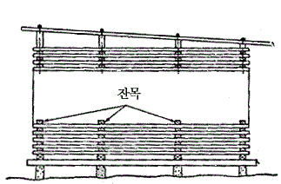
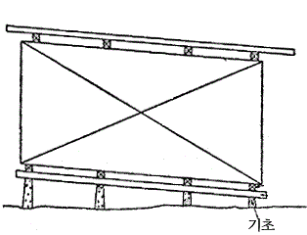
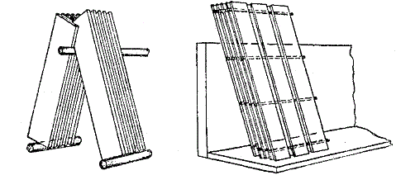
천연건조의 잔적
평적
경사적
앤드랙킹 수직적

Slide 9
천연건조의 장단점
장점 | 단점
시설비용과 작업비용이 적음 특수한 건조기술 불필요 | 건조소요시간이 김 기건 함수율 이하로는 건조불가 자연조건의 영향을 많이 받음

Slide 10
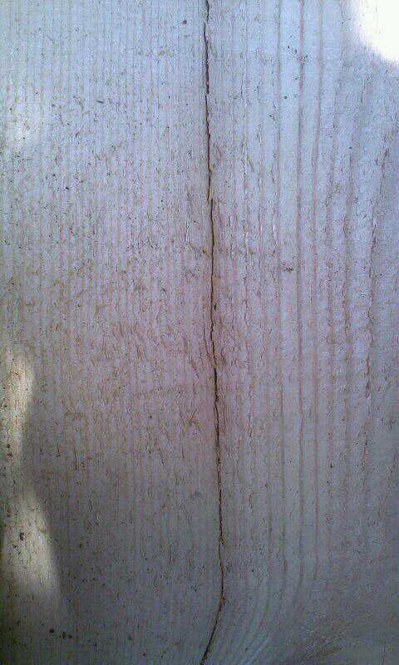
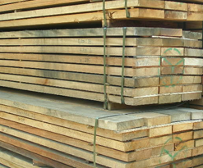
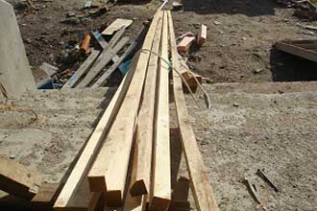
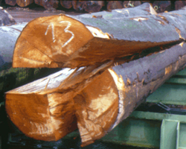

건조 결함과 특성

Slide 11
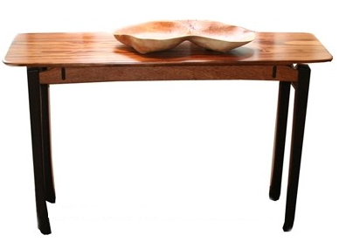
현대 목재가구
특수한 고급품을 제외한 모든 가구는 기계공업에 의한 대량 생산방식으로 만듬
Notes:
부재란 : 골재를 구성하는 구성요소의 뜻.
그 원인은 부재(部材)가 합판 등으로 균질화되고 가공의 정밀도가 높아졌으며 접착제가 진보된것이 원인

Slide 12
현대가구제작 특징
대량생산
거의 합판이며 원목사용은 낮음
기능적, 용도에 중점
효율적(공업화로 대량생산 가능)
재료, 기술발달로 품질이 상당수준

Slide 13
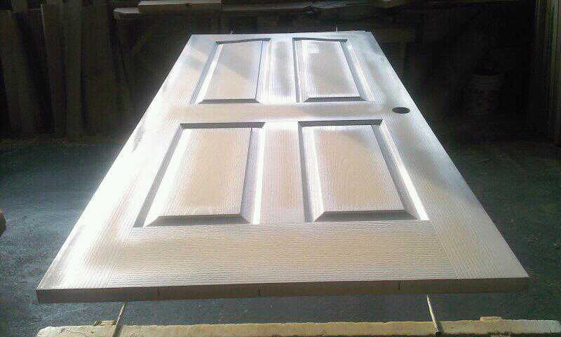
현대가구 주요 재료
MDF
톱밥을 압축가공
하여 만든 인조
목재 판
습기에 약하고
자중이 큼
가공하기가 수월하고
가격이 저렴
Notes:
그림 설명 : 문의 뼈대는 원목으로 하고 MDF으로 덮음 처리함으로써 뼈대를 제외한 속은 텅 비어있습니다.

Slide 14
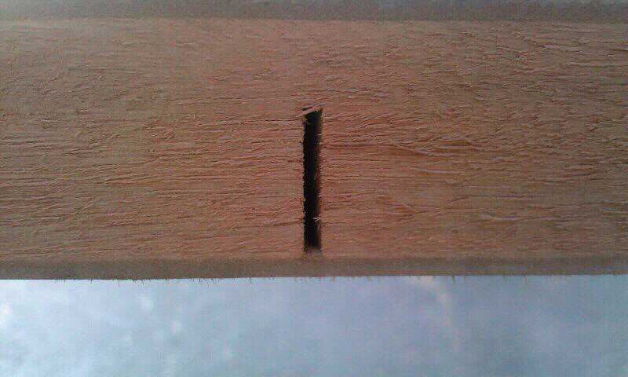
결함의 방지
가구의 도장
오일 스테인과 같은
도료사용
Notes:
도장하는 목적으로는 1. 소재의 면을 보호 2. 수분의 출입에 따른 오차방지 3. 목재 고유의 재질감 부각 4. 방화효과, 방음성, 내열성 등
사진설명 : 각 판재마다 일정한 간격을 주어서 제작하는 경우가 제대로 제작하는 한가지 방법인 것이다.
오일스테인이란 : 목재에 침투성이 강하고 방부, 방충 성분이 함유되어 있고 목재의 자연스러운 천연미를 유지할 수 있다
오일 스테인과 같은 도료에는 밀크페인트 수성스테인이 있습니다

Slide 15
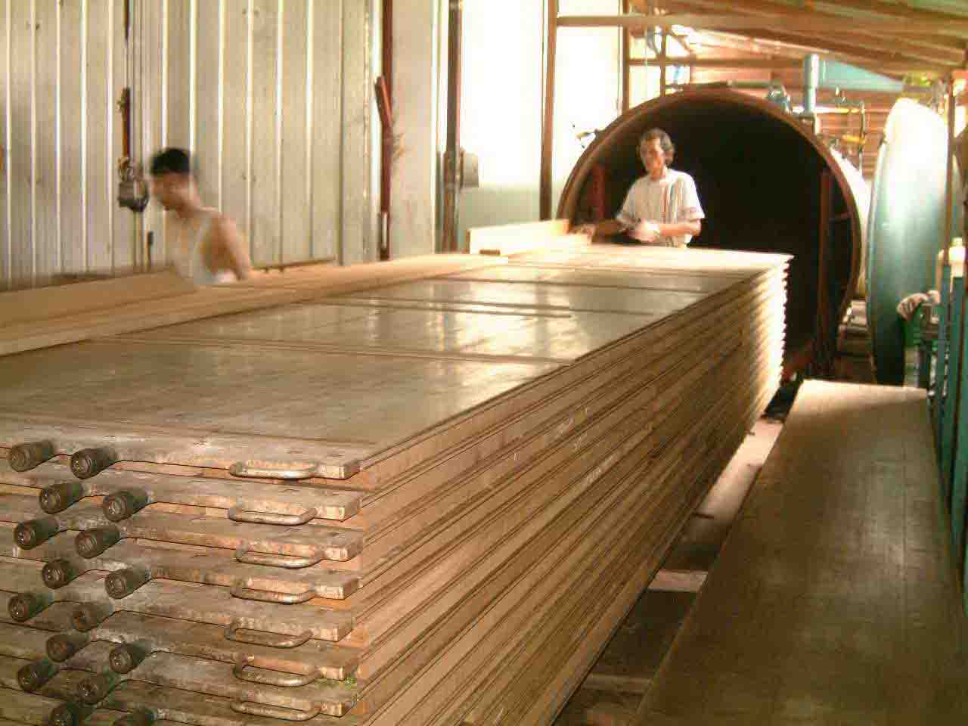
인공건조
목재를 인공으로 온도나 습도를
조절하여 단시간에
건조하는 것
Notes:
옆의 사진은 진공건조기의 사진입니다.

Slide 16
특수건조(인공건조)
진공 건조 | 진공 용기 안에서 이루어지는 건조
약제 건조 | 밀폐 탱크 내에서 석유계 용제를 써 고온으로 가열하여 건조
고주파 건조 | 고주파 유전 가열에 의한 절연성 물질의 건조
증기 건조 | 목재를 건조실에 넣고, 증기를 보내어 온도와 습도조절로 건조
Notes:
다음으로 인공건조방법중인 특수건조에 대해 설명드리겠습니다.
특수건조에는 진공건조와 약제건조, 고주파건조와 증기건조가있습니다.
여기서 진공건조는 진공용기 안에서 이루어지는 건조방법인데 열에 민감하여 높은 온도에서 취급할 수 없는 재료를 건조할 때 사용하는 방식이고 약제건조는 밀폐 탱크 내에서 석유계 용제를 써서 고온으로 가열하는방법입니다. 또. 고주파건조는 고주파 유전 가열에 의한 절연성 물질의 건조방법인데 전자레인지와 같은 원리입니다. 마지막으로 증기건조는 목재를 건조실에 넣고, 증기를 보내어 온도와 습도를 조절해서 건조하는 방법입니다.
이것으로 저의 발표를 마치고 저희가 앞에서 말씀드렸던 것을 총정리 해줄 박상현을 모시겠습니다.

Slide 17
전통목재 가구와 현대 목재가구의 차이점
현대 목재는 크고 실용성은 좋지만 독특한 미감이 없음
전통 목재는 재료에 따라 작품이 다름
전통 가구는 대량생산이 불가능 하지만 현대 가구는 대량생산이 가능

Slide 18
결론
일반가정, 회사, 학교 등 내구성 있는 가구를 필요로 하는 곳에서 원목가구의 건조결함이 생길 우려가 커 원목의 단점을 보완하고 값이 싸며, 대량생산이 가능한 재료가 필요하게 되어 그 조건을 충족하는 합판류를 주재료로 사용

Slide 19
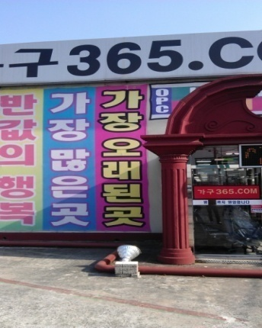
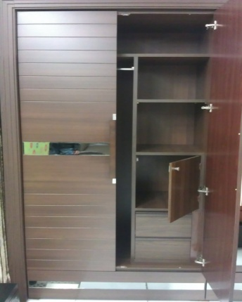
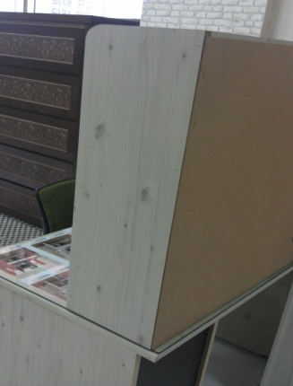
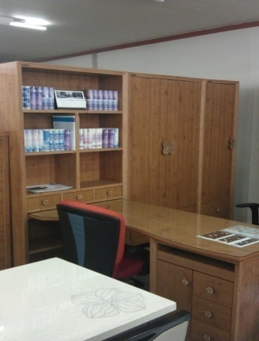
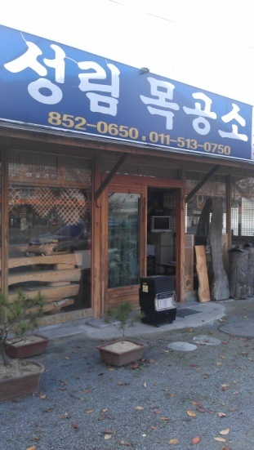
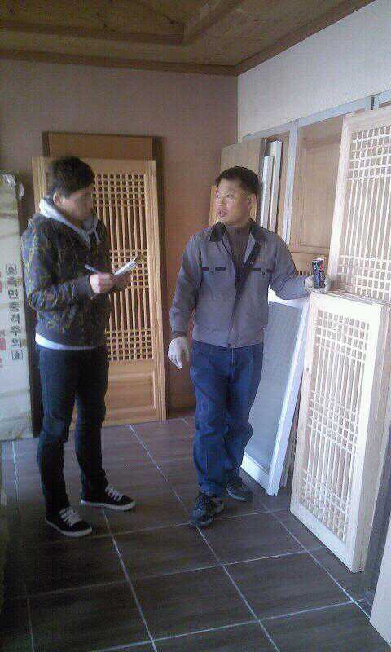
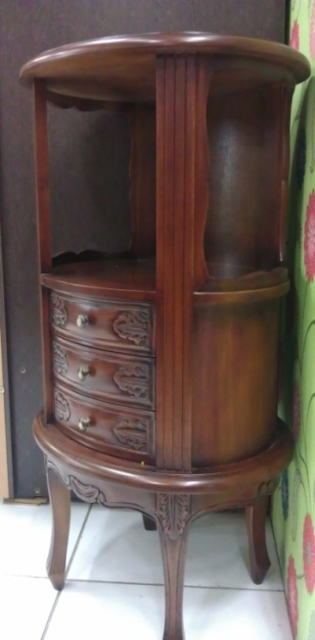
실제vs이론

Slide 20

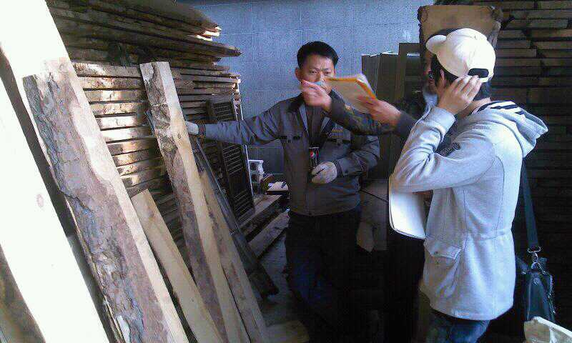
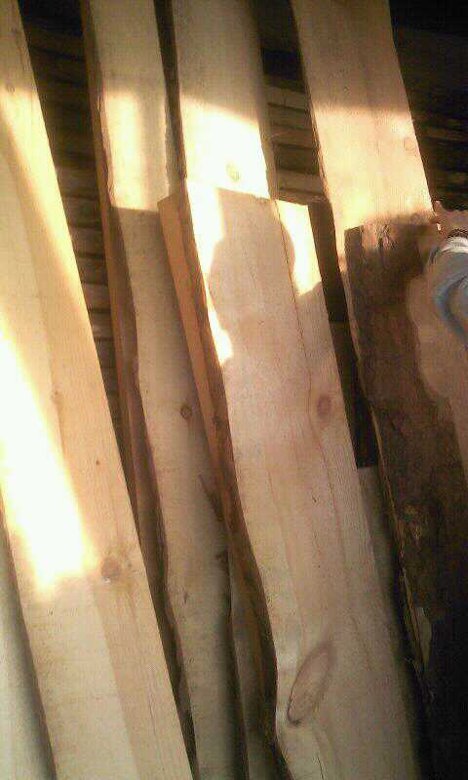
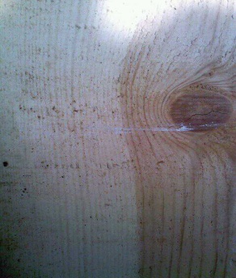
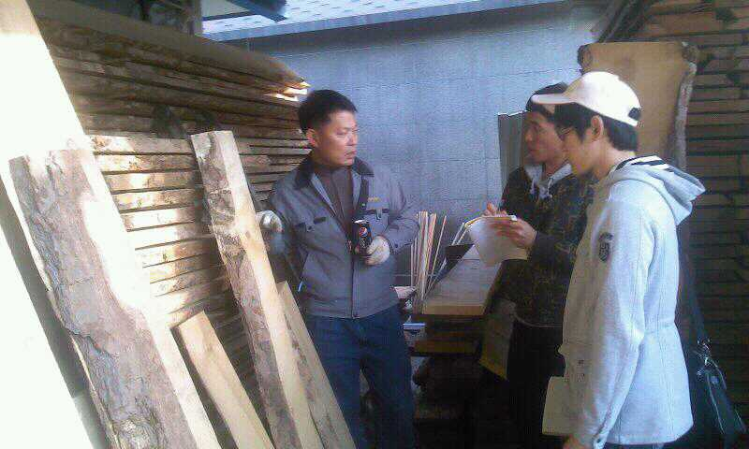
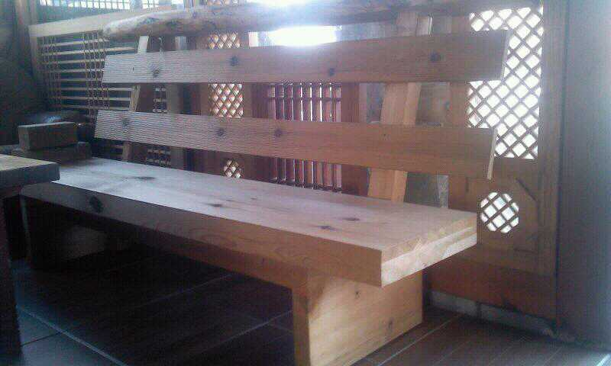
가공없소에서 실전으로 알수있었던사실

